Slide 1
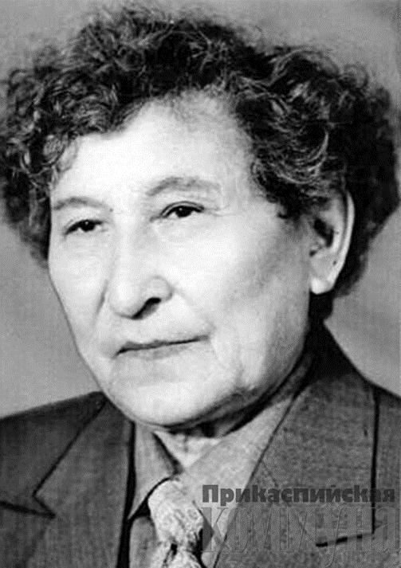
ПАТРИАРХ НАЦИОНАЛЬНОЙ ЛИТЕРАТУРЫ
Дорогие читатели!
Представляем вашему вниманию виртуальную выставку, посвященную одной книге
Абу Сарсенбаева «Дневник офицера»

Slide 2
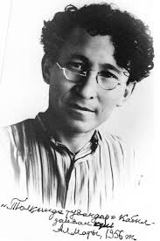
Его по праву называют Народным писателем Казахстана, крупным мастером художественного слова, патриархом национальной литературы.
Во всех произведениях писателя звучит огромная любовь к Родине, к жизни, к природе, к человеку.
«Я землянин! Счастливый сын Родины. Воспитан детством и приучен к жизни. Мне нравится и предшествует Вовек! До седина! И береги землю Мое сердце открыто».
Произведения Сарсенбаева А. переведены на русский, украинский, эстонский, таджикский, туркменский, болгарский и ряд других языков народов мира.
(15.10.1905-1995)

Slide 3
Сегодня мы хотим привлечь внимание общественности к автору — нашему земляку, выдающемуся поэту, народному писателю Казахстана, классику казахской литературы и представить нашим читателям
ПОВЕСТЬ О ЛИХОЛЕТЬЕ
«Дневник офицера»

Slide 4
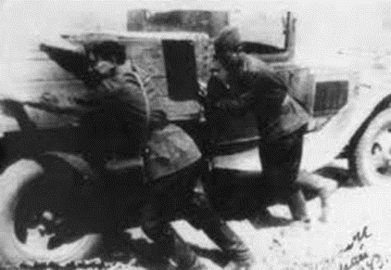
…Эта документальная повесть дает нам возможность заглянуть в годы военного лихолетья и понять, какой ценой добыто наше право на жизнь.
Книга не нравоучительна, но исполнена истинной отцовской интонацией. Она не учит, как стать патриотом, но высокий патриотизм, свободолюбивый дух писателя светлыми бликами рассыпан по всей ткани текста. Это ощущается и в стиле, манере изложения.
Документальная повесть построена на дневниковых записях, воспоминаниях участников войны. Автор ведет повествование то от первого, то от второго лица.

Slide 5
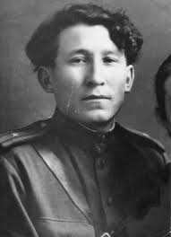
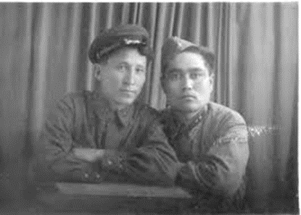
В книге нет второстепенных персонажей. Перед читателями проходят характерные, живые образы советских солдат: командира батальона Райбека Бексултанова, русских солдат Андрея Богатырева, Надежды Панферовой, украинца Гриценко, казаха Кундузбая и других. Каждый из них подан очень живо. А атаки, штыковые и разведовательные бои описаны жестко и реалистично.
Чудовищную картину разрушения Абу Сарсенбаев передает через изображение уничтоженных лесов.

Slide 6
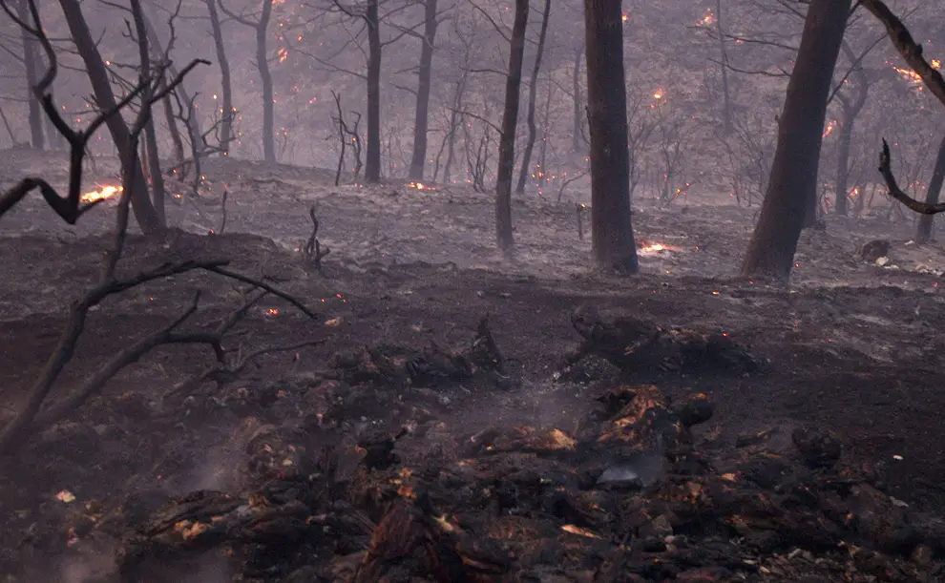
Очень сильное впечатление производит это зрелище:
«…Сколько вокруг расстрелянных, изрешеченных пулями деревьев, изуродованных, расщепленных сверху донизу стволов. Одно дерево наполовину сожжено, другое, как инвалид, протягивает обрубленные руки, третье свесило набок обгоревшую макушку. На земле — непроходимые завалы рухнувших деревьев, белая древесина среди зеленых веток торчит наружу, как сломанные кости из раны. То там, то тут раздается треск стволов, ломающихся под тяжестью безжизненно повисших огромных крон. И треск этот разносится по лесу, как стоны умирающих живых существ».

Slide 7
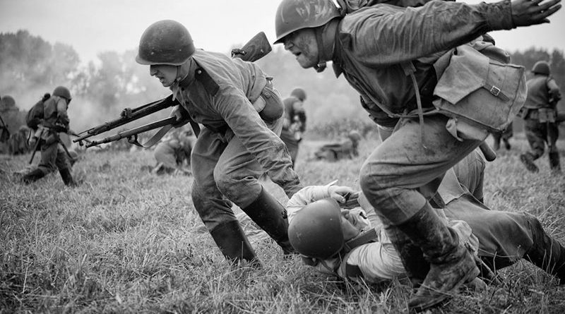
ЧЕЛОВЕК И ВОЙНА
Хочется также отметить, с какой любовью автор пишет о своих героях. Например, как его поразили отношения командира батальона Бексултанова с бойцами. Люди для командира не были безликой массой, «винтиками». Он знал душу каждого бойца. С такими командирами нельзя было не победить. Несмотря на суровую военную тематику, в книге присутствуют и бытовые подробности, приметы времени, любовная линия, лирические отступления.

Slide 8
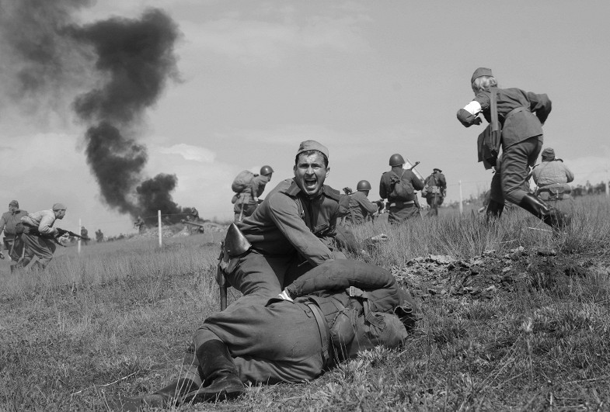
Писатель идет на передний край фронта с заданием написать очерк о героях прорыва. Повесть сразу же, с первых страниц, располагает к себе читателя своей искренностью.
Абу Сарсенбаев рассказывает о чувстве страха, которую он испытал, когда попал под обстрел и чудом спасся. Сотрясающая дрожь тела, свинцовые подкашивающиеся ноги, растерянность, жгучий стыд — свое состояние он не скрывает и передает правдиво, без прикрас.
Командир батальона Райбек Бексултанов предлагает ему написать очерк о герое — снайпере Зейне Байжандиеве, который уложил девяносто фашистов во время прорыва. Перед нашим взором предстает солдат-герой Зейн, так ярко описанный автором:
«Без плащ-палатки он оказался довольно высоким, широко расставленные глаза, волосы такие, какие бывают только в юности, — очень густые, черные, блестящие, словно вылепленные скульптуром. А на лбу глубокая продольная морщинка, старящая это юное лицо. Взгляд внимательный, вдумчивый».

Slide 9
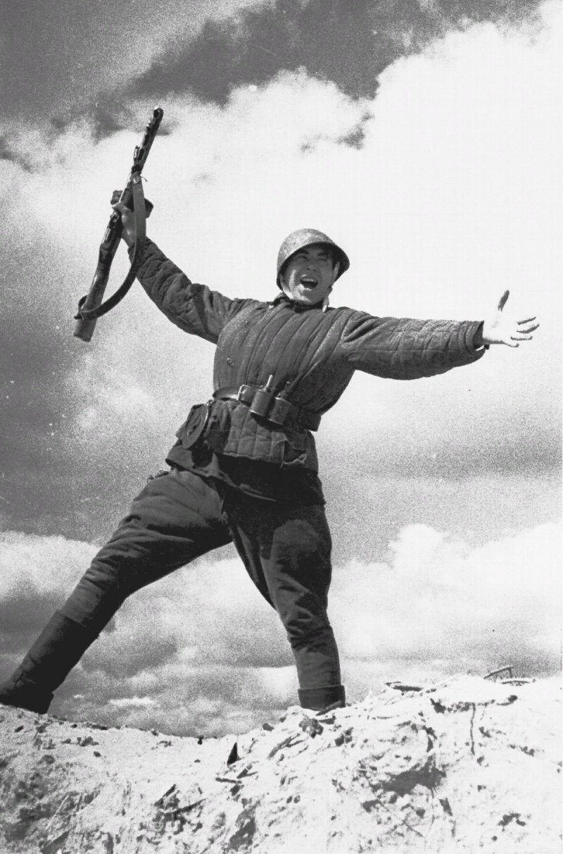
Автор подробно останавливается на довоенной жизни героя, на все то, что формирует характер, взгляд. Война не уничтожила способности любить, тонко чувствовать добро, любоваться прекрасным. Воспоминания Зейна о довоенной жизни, о днях, проведенных с близкими людьми, о первой любви не оставляют читателя равнодушным. Когда читаешь монологи Зейна о военных буднях, то понимаешь, что умение воевать — это умение прежде всего мыслить.
Героизм Зейна не в слепой смелости, а в уме, выдержке, интуиции. Зейн Байжандиев не дожил до Победы. Его дневник заканчивается записями о боях на территории между Венгрией и Югославией.

Slide 10
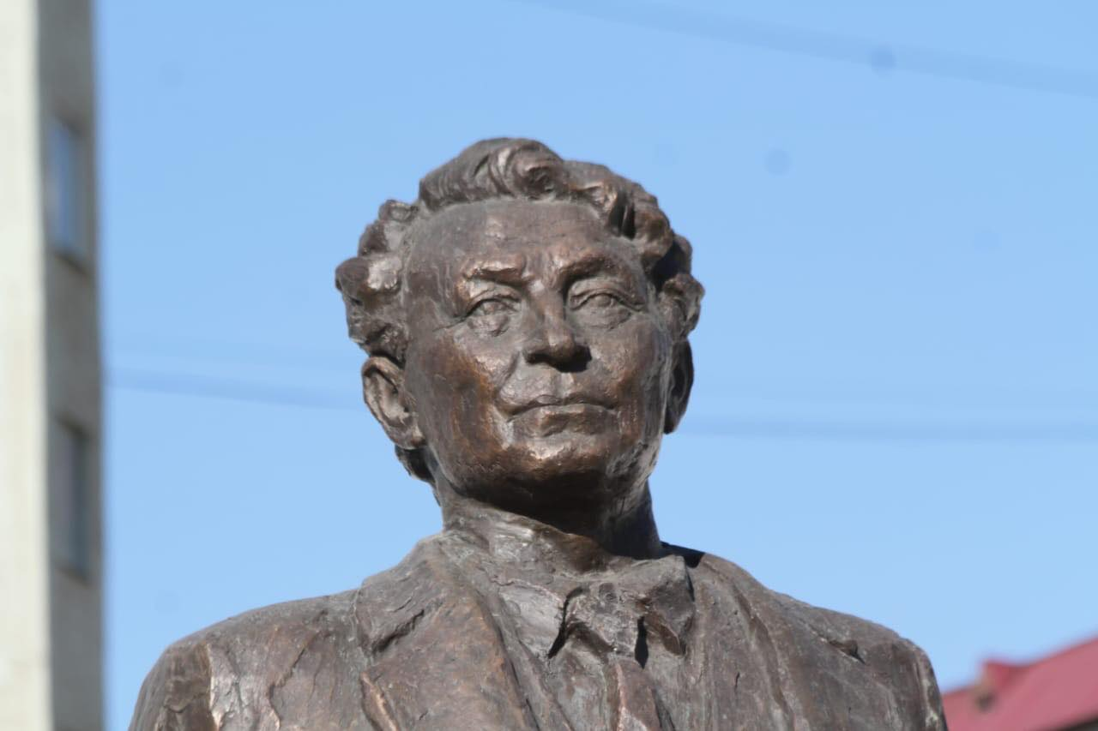
Говорят, когда забывают героев, государства рушатся. Вечная память всем героям, отдавшим свои жизни в борьбе за независимость Родины. Спасибо Абу Сарсенбаеву за его невыдуманную повесть, за его глубокий гуманистический посыл последующему поколению.
Многогранная литературная и общественная деятельность А. Сарсенбаева была высоко оценена Родиной. Среди семи орденов и многочисленных медалей, украсивших его грудь, сверкал орден «Парасат» Независимого Казахстана.

